Slide 1
11강. 스프링 MVC 기초
스프링 MVC 개요
스프링 MVC 구조 살펴보기
resources 폴더
Lecturer Kim Myoung-Ho
Nickname 블스
blogstudy@naver.com

Slide 2
11-1. 스프링 MVC 개요
지금 까지 스프링의 전반적이고 기본적인 내용에 대해서 살펴 보았습니다.
사실 스프링이 유명하게 된 계기는 아마도 웹 애플리케이션 제작에 적용되면서 웹 프레임워크로서 우수성이 인정되었기 때문일 것 입니다.
이제부터 웹 애플리케이션 제작을 위한 스프링 MVC에 대해서 하나씩 살펴보도록 합니다.
요청경로 해석
요청경로의 메서드
HandlerMapping
HandlerAdapter
client
DispatcherServlet
Controller
ModelAndView
View(JSP)
ViewResolver
스프링 MVC의 전체적인 동작

Slide 3
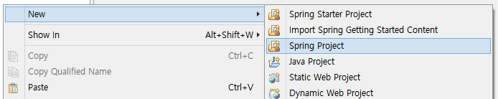
11-2. 스프링 MVC 구조 살펴보기
스프링 MVC의 전체적인 구조만 잘 정리를 해도, 스프링 MVC의 반 이상을 학습한 거라 생각하셔도 좋습니다. 그만큼 중요한 내용입니다.
우선 스프링 MVC 프로젝트를 이클립스에서 만들어 보고, 전체적인 구조를 익혀 봅니다. (spring_11_2_ex1_springex)
Spring Project 메뉴 진입
Spring-legacy선택후 spring mvc선택

Slide 4
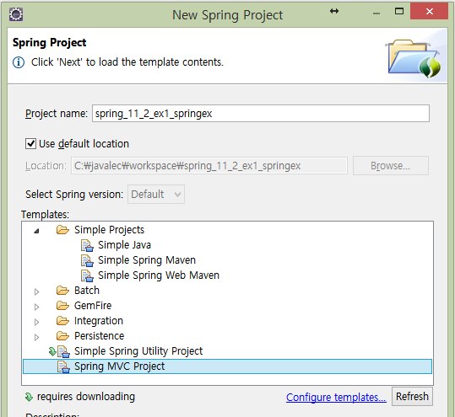
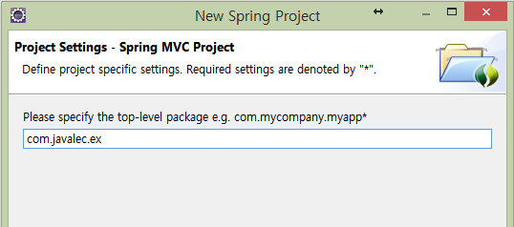
11-2. 스프링 MVC 구조 살펴보기
기본 패키지 설정
Project 이름 및 Spring MVC Project 설정

Slide 5
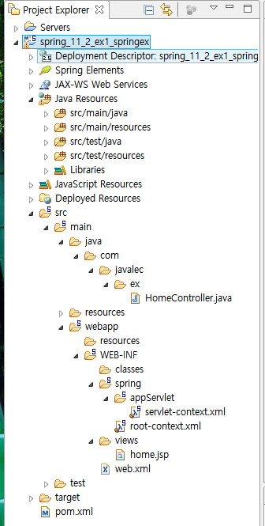
11-2. 스프링 MVC 구조 살펴보기
컨트롤러
Dispatcher에서 전달된 요청을 처리
뷰(.jsp)
servlet-context.xml
스프링 컨테이너 설정 파일
DispatcherServlet
클라이언트의 요청을 최초 받아
컨트롤러에게 전달
Web.xml에 설정됨
web.xml
1) DispatcherServlet 서블릿 맵핑
2) 스프링 설정 파일 위치 정의

Slide 6
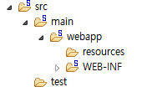
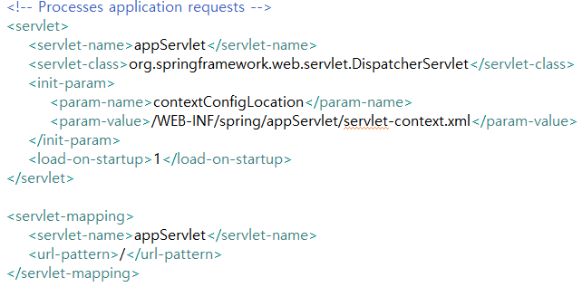
11-3. resources 폴더
webapp/resources 폴더에 대해서 살펴 봅니다. (spring_11_3_ex1_springex)
web.xml
Servlet-context.xml

Slide 7
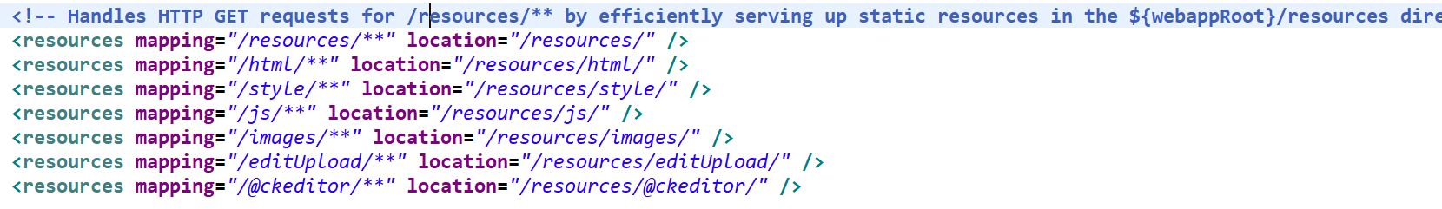
Resources 경로 지정
Servlet-context.xml에
Mapping은 호출시 경로로 loicalhost:8181/기본경로명/html/aaa.html형태로 호출
Location은 실제 폴더와 파일이 있는 곳으로 webapp/resources/html/aaa.html 식으로 저장

